Slide 1
大學專題研究
機器學習模型模擬醫生判斷病人手術中的麻醉清醒程度Artificial intelligence model simulates anesthesiologist to assess the awareness of patients during surgery
報告人 : 黃偉豪

Slide 2
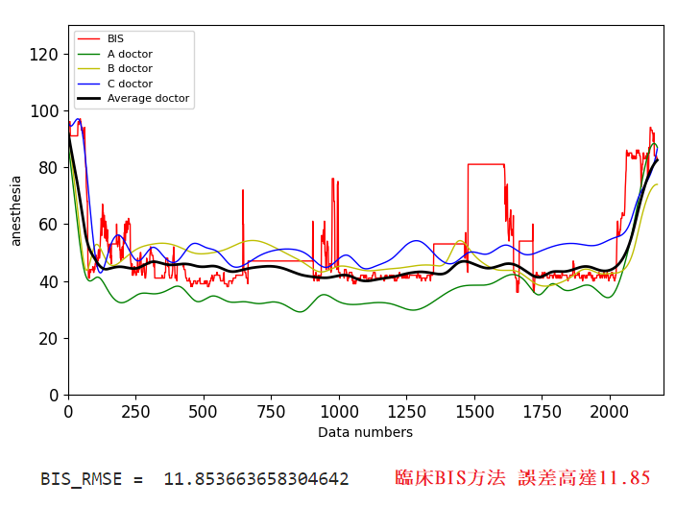
1
目前臨床評估方法(腦波雙頻指數(BIS))的缺點

Slide 3
2
手術資料集(Dataset)
Train set
64%
64場手術
6.8萬筆資料(1筆/5s)
16%
1.7萬筆資料
Val set
16場手術
Test set
20%
20場手術
1.8萬筆資料

Slide 4
3
手術參數
HR : 心率
SPO2 : 血氧濃度
Pulse : 脈搏
NBP-Sys : 靜脈血壓收縮壓
NBP-Dia : 靜脈血壓舒張壓
NBP-Mean : 靜脈血壓平均壓力
BIS : 腦波雙頻指數(BIS)(目前臨床評估方法)(0~100)
EMG : 肌電圖數值
A_Doctor_value : A醫生的評估數值 (0~100)
B_Doctor_value : B醫生的評估數值 (0~100)
C_Doctor_value : C醫生的評估數值 (0~100)
Average_doctor_value : 三位醫生的平均評估數值 (0~100) (labels)

Slide 5
4
研究過程
處理缺值。
分層取樣劃分訓練及與測試集。
建立Pipeline (處理數值與類別)。
線性迴歸、多項式迴歸、支援向量迴歸(SVR)、決策樹迴歸，與隨機森林迴歸模型。
調整決策樹與隨機森林的超參數，並用網格收尋(Grid search)，收尋最佳超參數組合。
交互驗證(5子集)
R^2與RMSE評估模型效能
儲存模型權重，並即時預測。

Slide 6
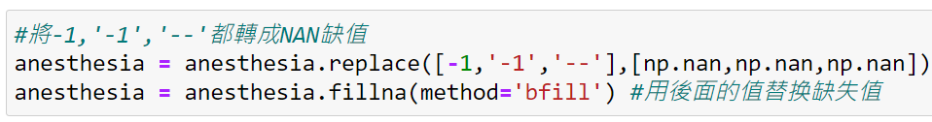
5
處理缺值
有-1, ‘-1’和 ‘--’等缺值
使用pandas.DataFrame.fillna()方法填充缺值(bfill, ffill)
不使用average, median

Slide 7
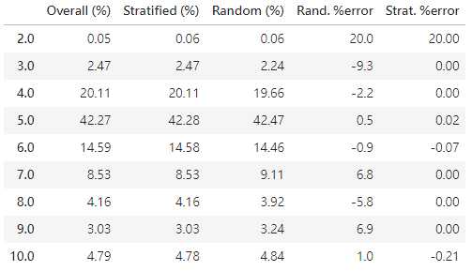
6
劃分訓練集與測試集(隨機取樣 vs.分層取樣)
隨機取樣➔測試集與整體資料集分佈誤差大
分層取樣➔測試集與整體資料集分佈誤差小

Slide 8
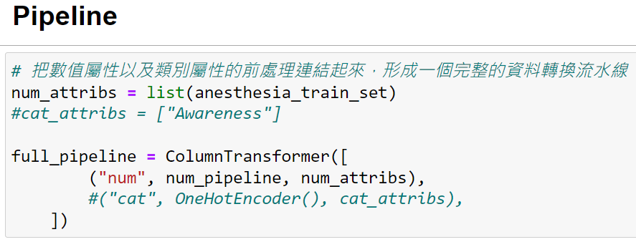
7
Pipeline 處理數值與類別
Pipeline處理數值(填補缺值、刪除不相關係數、最大最小值歸一化（min-max normalization))
Pipeline處理類別(One-Hot Encoder)

Slide 9
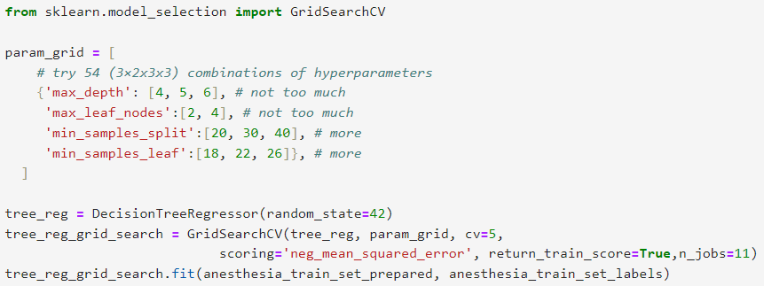
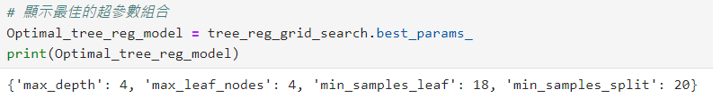
8
網格收尋(Grid search)調整決策樹的超參數

Slide 10
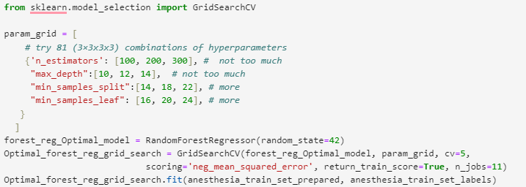
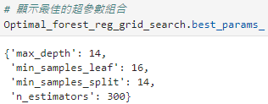
9
網格收尋(Grid search)調整隨機森林的超參數

Slide 11
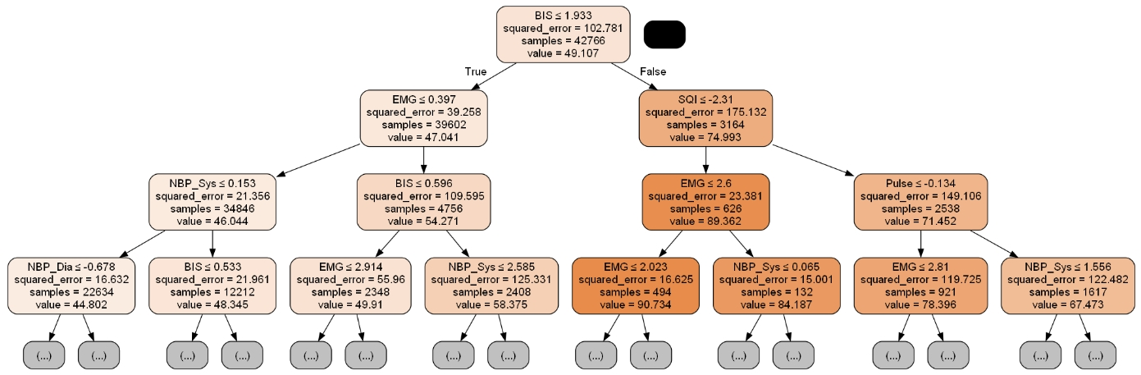
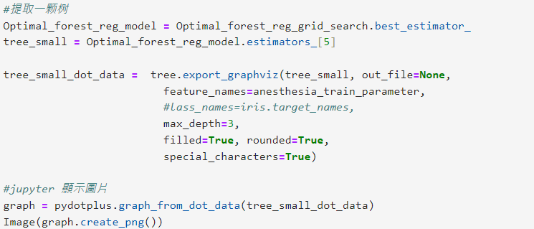
10
隨機森林的樹結構

Slide 12
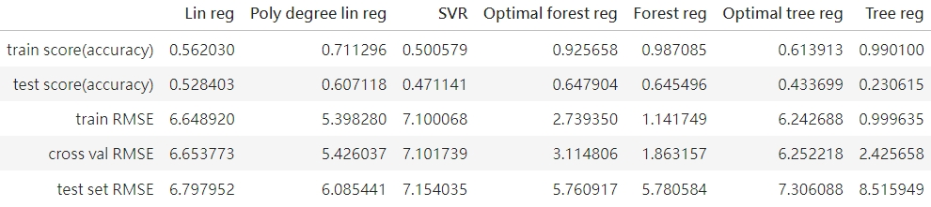

11
R^2與RMSE評估模型效能
過度擬合了

Slide 13
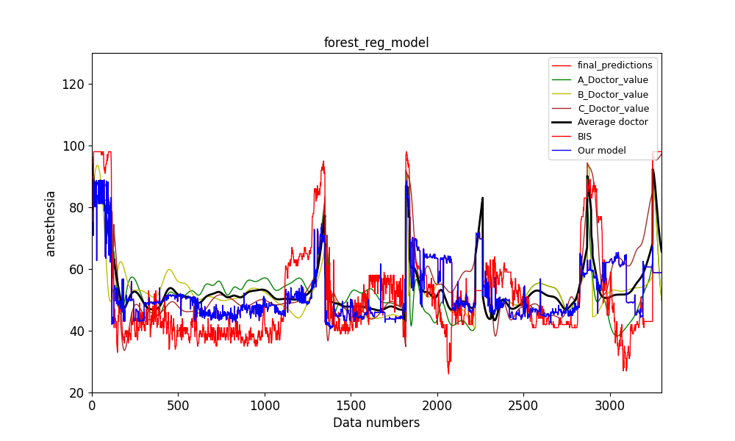
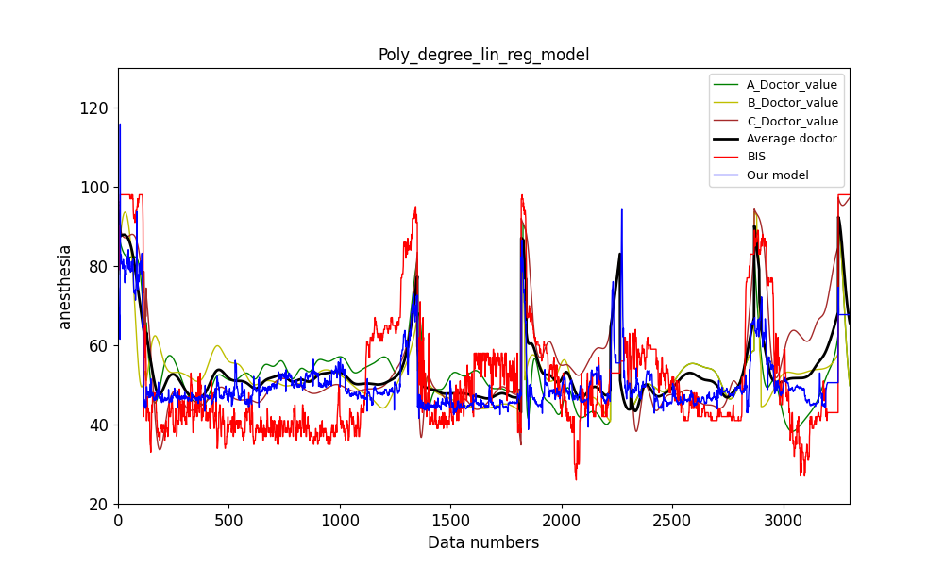
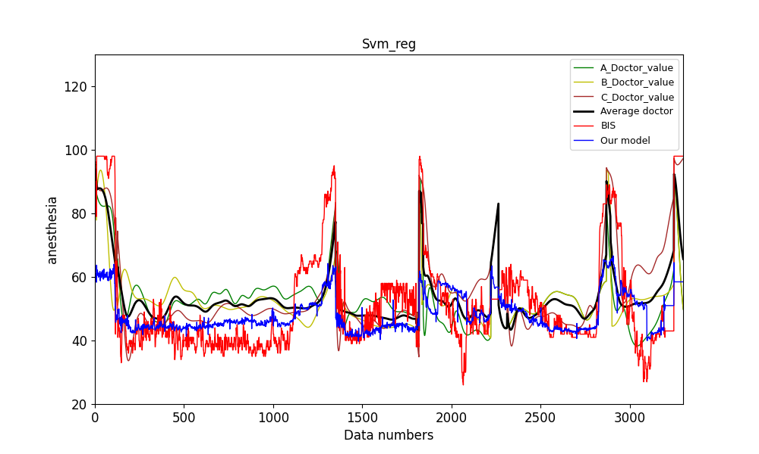
12
各模型手術預測
調整超參數的隨機森林迴歸
2 degree線性回歸
SVR

Slide 14
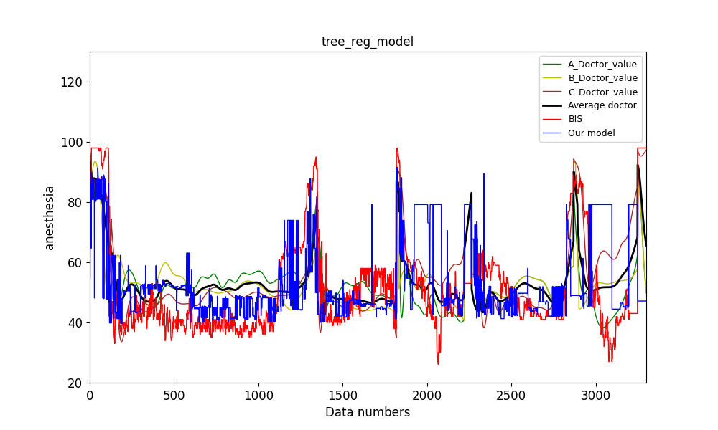
13
各模型手術預測
最差模型 : 決策數迴歸

Slide 15


14
直接預測
joblib存取訓練好的模型，執行預測。
預測結果

Slide 16
PPT模板下载：www.1ppt.com/moban/ 行业PPT模板：www.1ppt.com/hangye/
节日PPT模板：www.1ppt.com/jieri/ PPT素材下载：www.1ppt.com/sucai/
PPT背景图片：www.1ppt.com/beijing/ PPT图表下载：www.1ppt.com/tubiao/
优秀PPT下载：www.1ppt.com/xiazai/ PPT教程： www.1ppt.com/powerpoint/
Word教程： www.1ppt.com/word/ Excel教程：www.1ppt.com/excel/
资料下载：www.1ppt.com/ziliao/ PPT课件下载：www.1ppt.com/kejian/
范文下载：www.1ppt.com/fanwen/ 试卷下载：www.1ppt.com/shiti/
教案下载：www.1ppt.com/jiaoan/ PPT论坛：www.1ppt.cn
2024/03/19
Thank you for your time and attention!!
報告人 : 黃偉豪

Slide 17
15
各模型手術預測
隨機森林迴歸

Slide 18
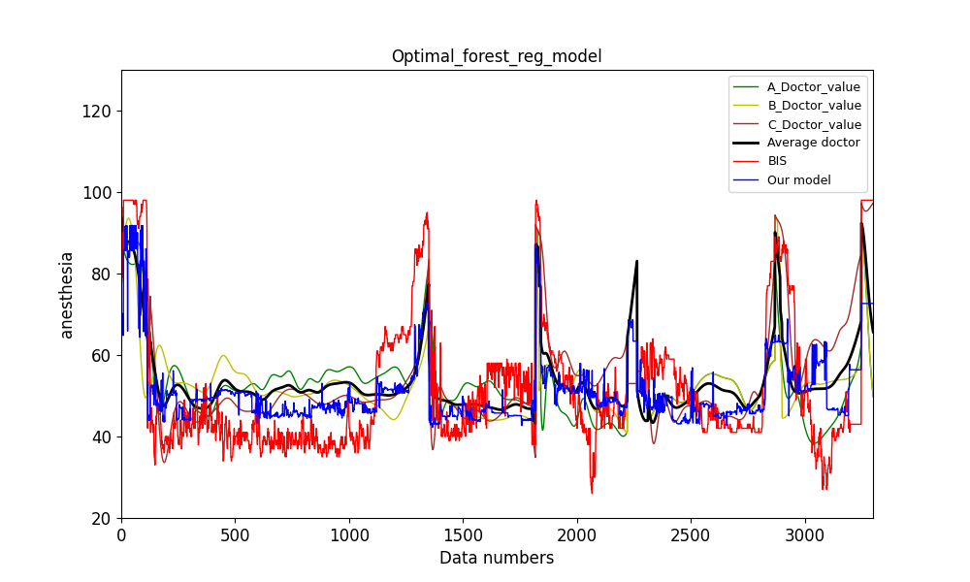
16
各模型手術預測
最佳模型 : 調整超參數的隨機森林迴歸

Slide 19
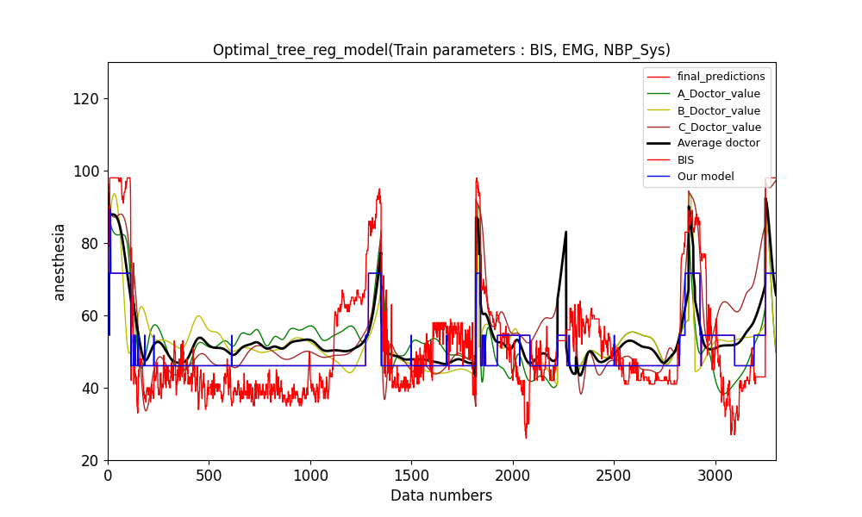
17
各模型手術預測
很差模型 : 調整超參數的決策樹迴歸

Slide 20
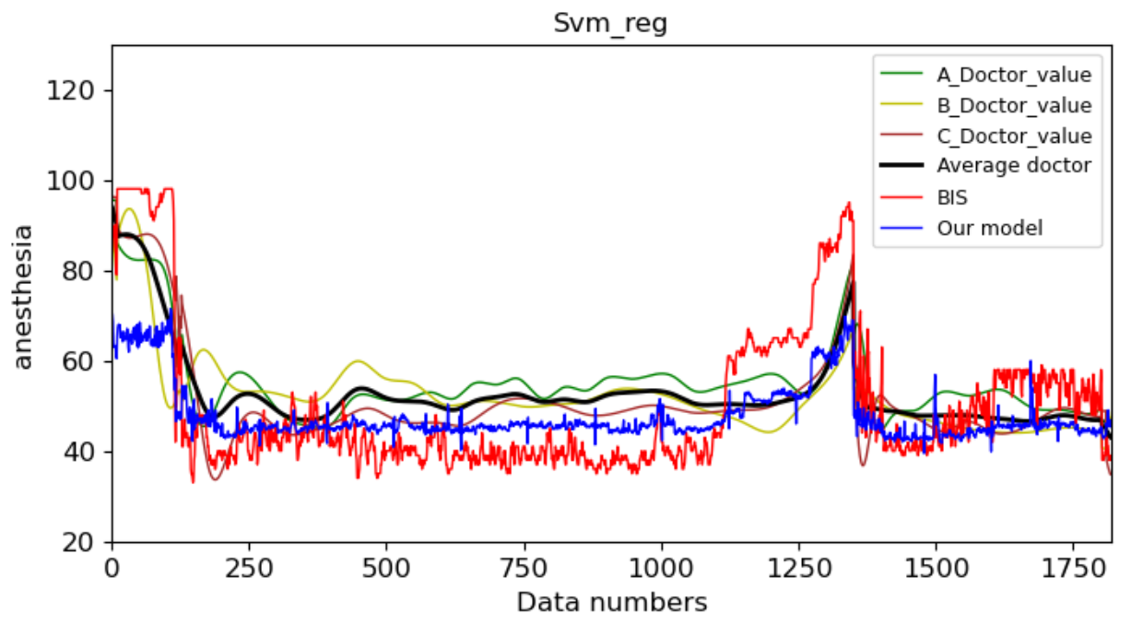
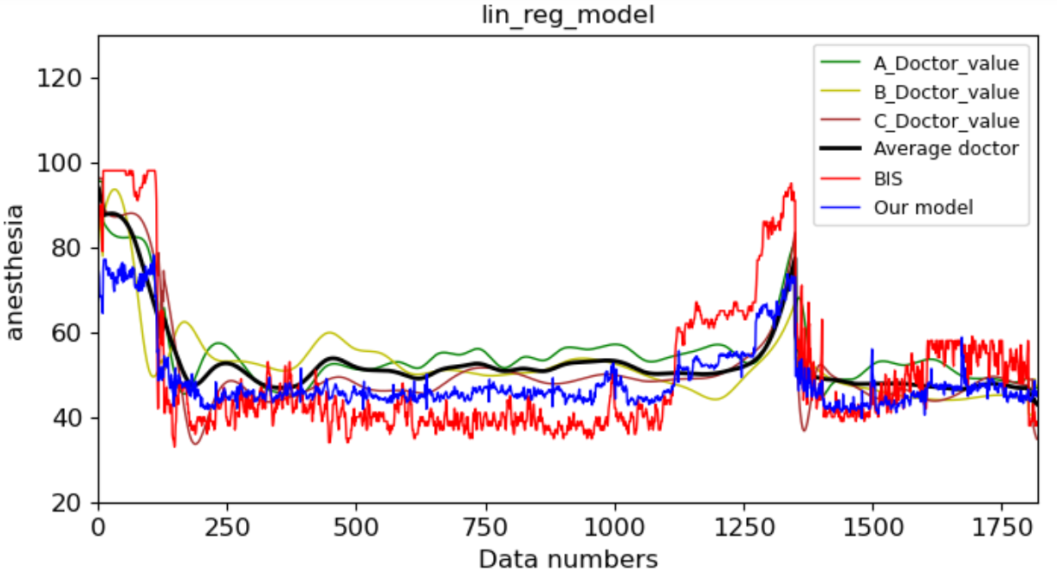
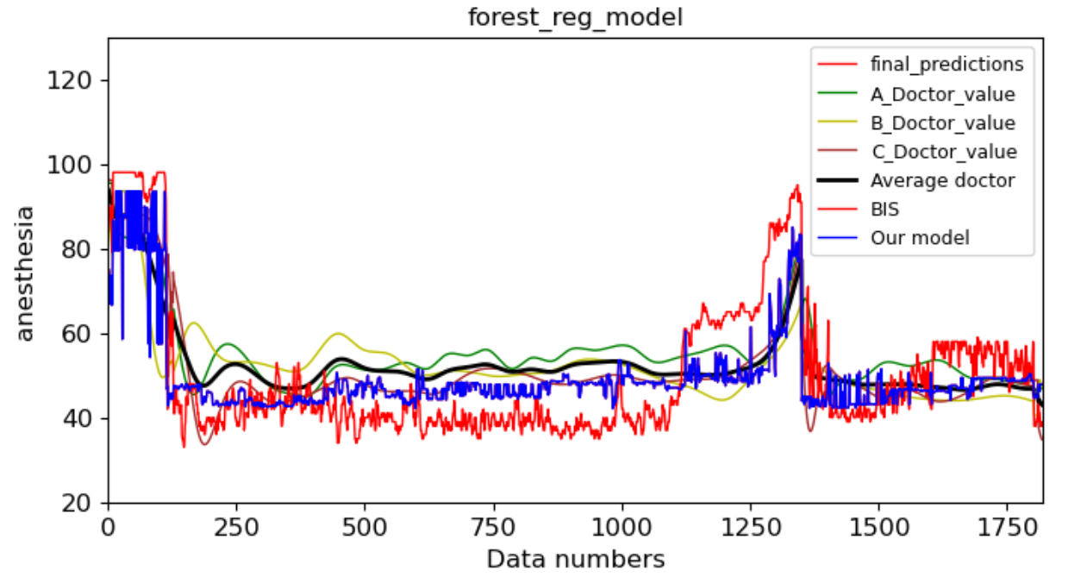
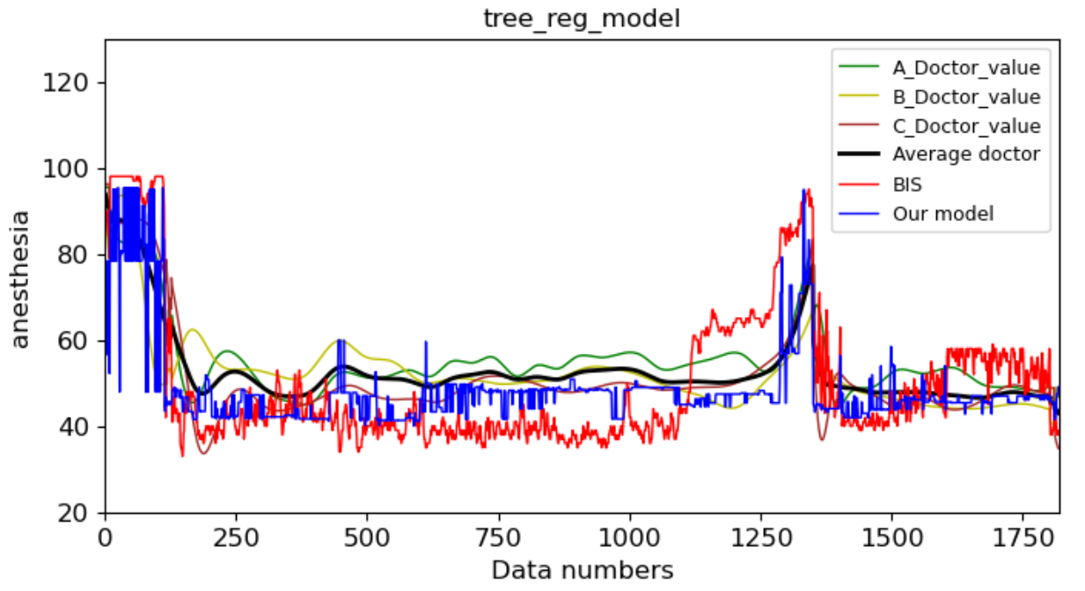
18
各模型手術預測

Slide 21
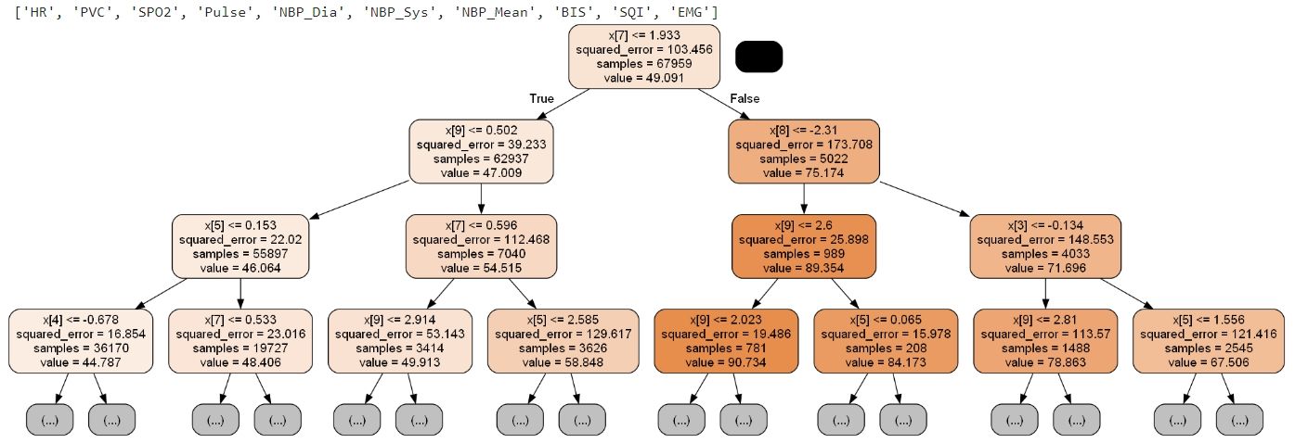
19
決策樹的樹結構

Slide 22
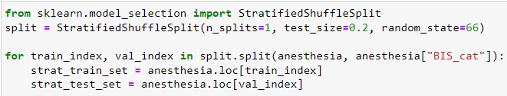
20
劃分訓練集與測試集(隨機取樣 vs.分層取樣)
隨機取樣 :
分層取樣 :
➔較差
➔較好

